Slide 1

I.I.S. «Vincenzo De Franchis»
Open Day 2016/2017
Istituto Tecnico Economico

Slide 2


I.T.E. - Articolazioni
persegue lo sviluppo di competenze relative alla gestione aziendale nel suo insieme e all’interpretazione dei risultati economici…
Amministrazione
finanza e marketing
approfondisce competenze relative alla gestione informatica delle informazioni, alla valutazione, alla scelta e all’adattamento di software applicativi…
Sistemi informativi aziendali

Slide 3

Perché l’ITE?
Perché crea le figure professionali più richieste
Perché assicura un diploma finito…
Perché l’ITE?
Perché è l’istituto più orientato alle nuove tecnologie
…ma fornisce tutti i mezzi per continuare gli studi

Slide 4





E il lavoro?
Direttore commerciale
Responsabile della comunicazione
Responsabile del sistema informatico
Addetto alla contabilità
generale
Responsabile del bilancio

Slide 5
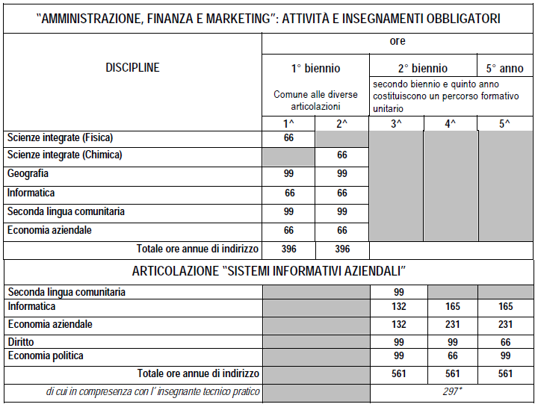
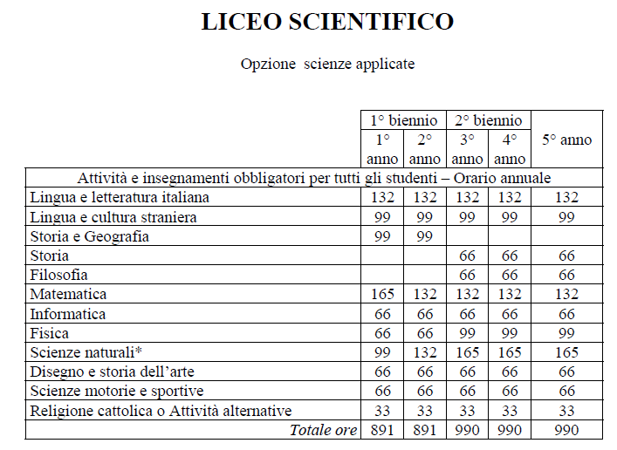
Quanta informatica?

Slide 6
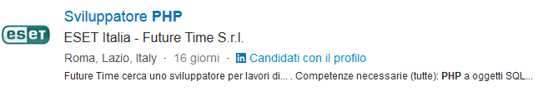
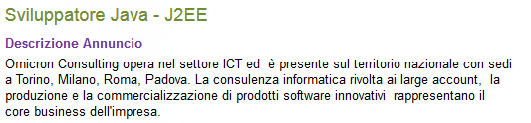
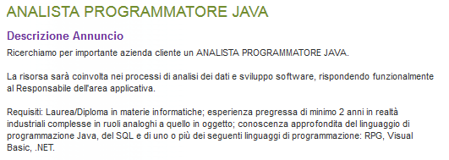



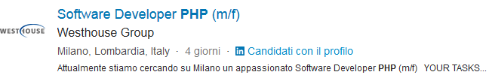
Chi vi cercherà

Slide 7


Slide 9
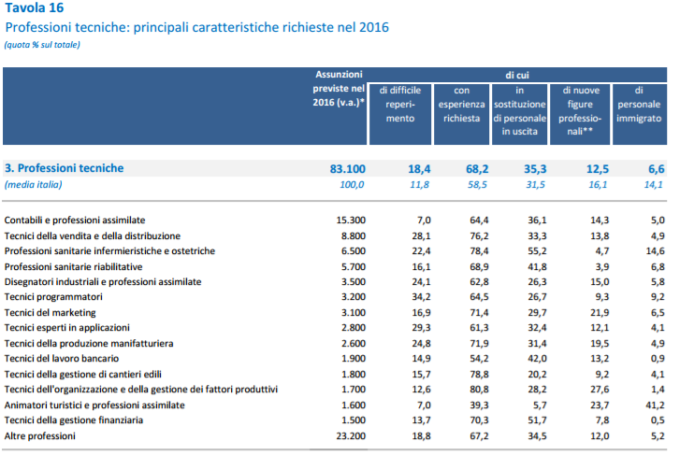


Slide 10
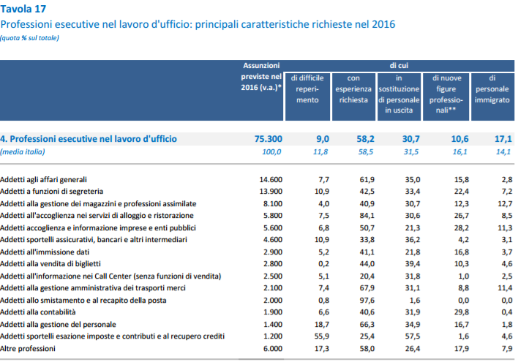

Slide 11
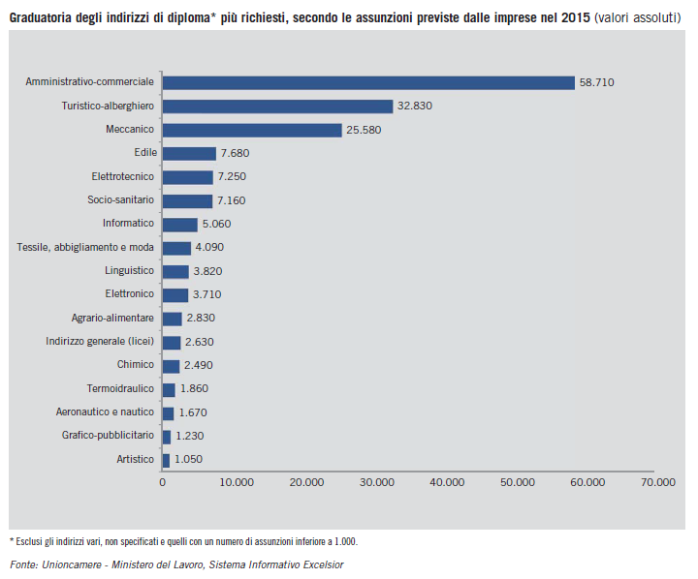
Qualche dato statistico
Fonte: Unioncamere
Ministero del Lavoro

Slide 12
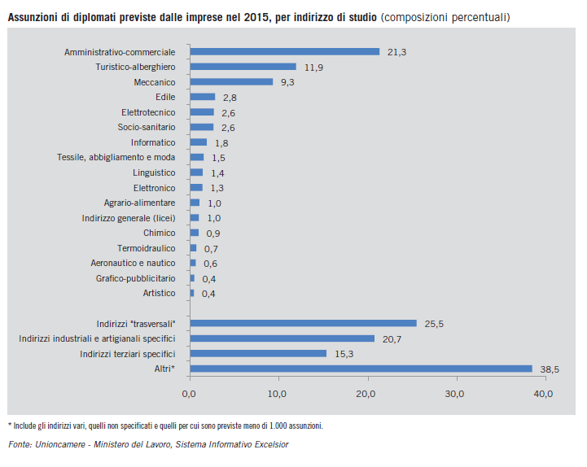
Qualche dato statistico
Fonte: Unioncamere
Ministero del Lavoro

Slide 13
Applicazioni
Un panificio su Internet…(html)
Rendimento scolastico (C ++)
Preparazione di una busta paga (Excel)

